Slide 1
Part Variable BDD 2022
BDD
Heure du Jeudi du 13 Janvier 2022

Slide 2
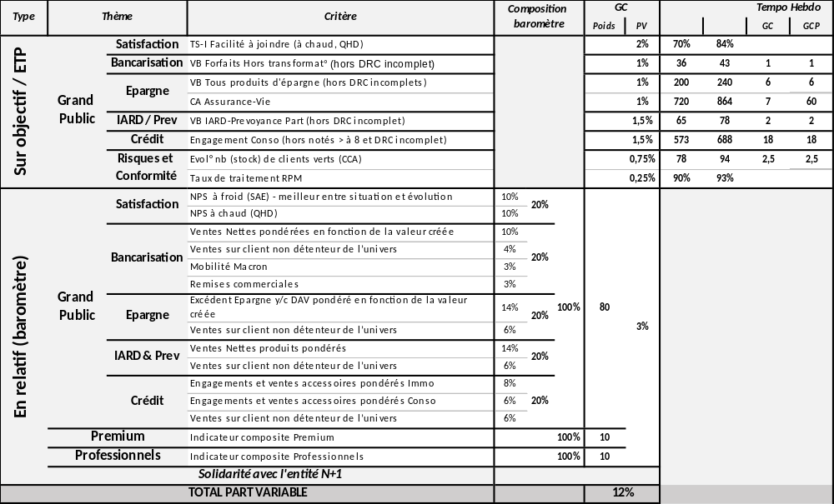
Mécanique Globale Part Variable
La mécanique 2022 de la Part Variable conserve les principes de la Part Variable 2021 avec une Part sur objectif et une part relative
1
Rappel de la Part Variable 2021 pour un GC

Slide 3
Mécanique Globale Part Variable
La Part Variable 2022, à l’instar de 2021, doit être la boussole de nos ambitions fortes
Elle porte une ambition de croissance pérenne de notre entreprise en optimisant notre PNB dans le strict respect des règles de risque et de conformité, en assurant la primauté des intérêts clients et en contribuant à l’engagement des équipes.
La Part Variable 2022 traduit le socle de notre politique commerciale au travers de nos enjeux majeurs 2022 que sont la Conquête pour développer notre fonds de commerce et la Satisfaction pour réduire l’attrition.
Elle présente nos ambitions 2022 portées par nos réussites 2021 : l’IARD, la Bancarisation, le Crédit Conso et MLT Pro.
Elle affirme notre volonté d’un développement plus marqué sur l’épargne et la collecte Assurance Vie pour être en RDV de la collecte nette et de la promotion du PERi en apportant un conseil client et une proposition de vente en fonction de ses besoins et respect du profil financier.
Le collectif reste au cœur du dispositif avec des synergies inter-marchés plus marquées pour porter davantage nos performances Pros et Premium et le maintien d’une mécanique de Part Variable sur objectifs et de part Variable relative toutes deux collectives.
La part variable relative reste centrée sur les ventes nettes pondérées selon la création de valeur, qualitatives et rentables.
Elle introduit des ajustements suite aux échanges avec les équipes pour améliorer l’équité indispensable dans un système ambitieux et motivant.

Slide 4
Mécanique Globale Part Variable
La Part Variable 2022 évolue en intégrant des modifications pour améliorer son appropriation, sa mise en œuvre et sa simplification pour les équipes
Les évolutions des ETP
  ETP Grand Public en tenant compte des nouveaux entrants et de la part managériale
  Modification des pondérations des ETP Pros
  Modification des pondérations des ETP Premium avec l’intégration du métier de GC qui porte des clients PREMIUM
Risque et conformité
  Intégration d’un « Critère Chapeau » Risques et Conformité dans la Part variable de nos métiers Grand Public et Pros
  Une exigence renforcée sur la mise à jour du KYC
Les règles de gestion
  Intégration des produits pros dans le Grand Public pour reconnaitre les synergies
  Augmentation des pondérations des Marchés Spécialisés dans le Baromètre pour intensifier les synergies
  Intégration d’un indicateur NPS QHD Recommandations dans les Part variable des marchés spécialisés pour ancrer encore davantage la Satisfaction au cœur de notre dispositif

Slide 5
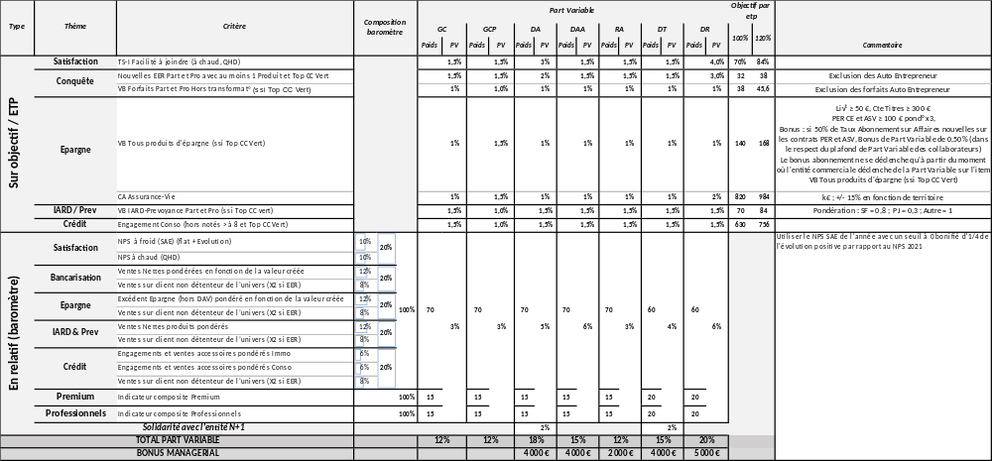
Part Variable des métiers Grand Public - Réseau

Slide 6
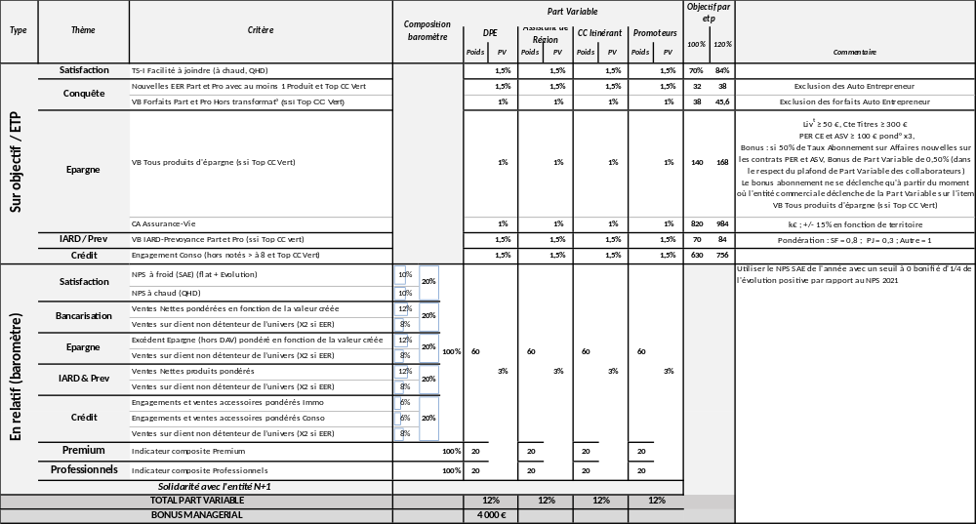
Part Variable des métiers Grand Public - Réseau

Slide 7
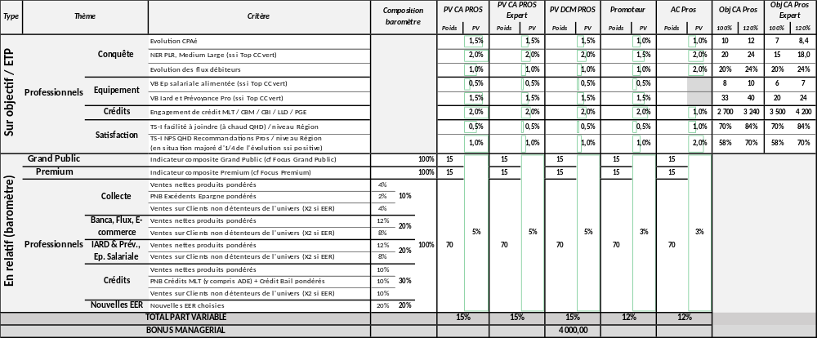
Part Variable des métiers Pros - Réseau

Slide 8
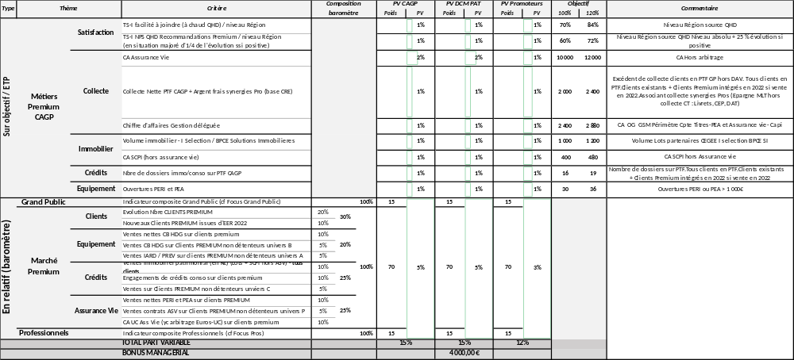
Part Variable des métiers Premium - Réseau

Slide 9
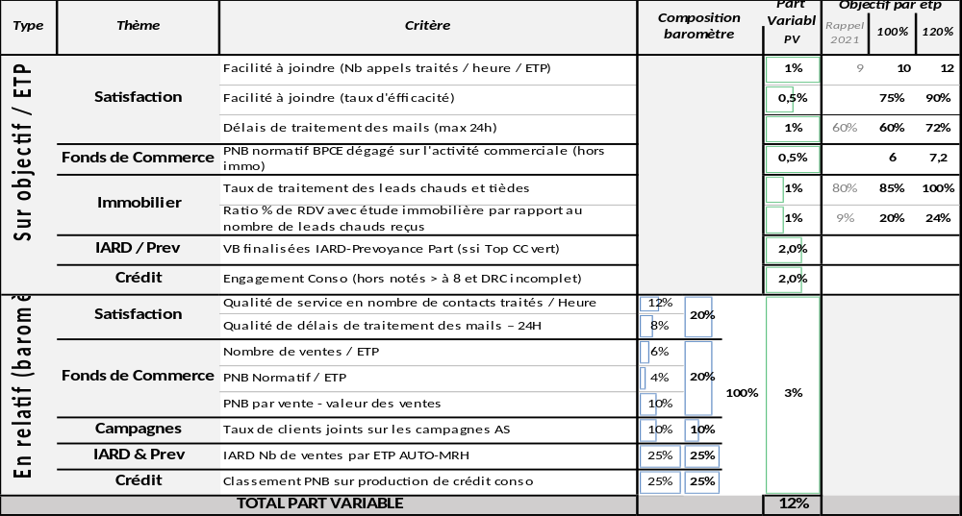
Part Variable du CRC

Slide 10
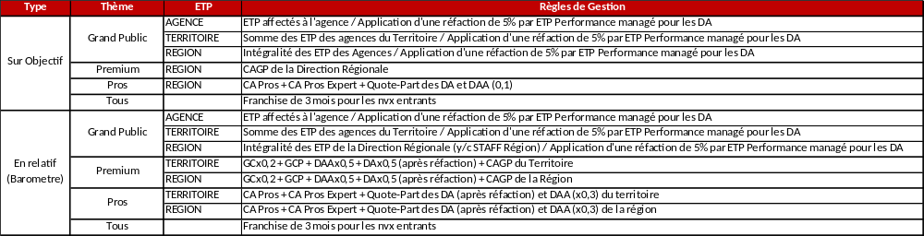
Nos mécaniques ETP
La prise en compte des ETP au plus proche de nos ambitions et de notre réalité terrain

Slide 11
Critère Chapeau Risques et Conformité
Intégration d’un « Critère Chapeau » R&C dans la Part variable de nos métiers Grand Public et Pros
Des critères qui s’inscrivent dans le prolongement de nos actions déjà en cours
Risque de crédit : 50bp
  Taux de comptes irréguliers (impact 25bp)
    taux de comptes irréguliers
      objectif fixé à 2,70 % au 31 décembre 2022
    La méthode de calcul reposera, pour chacune des structures, sur un arrêté mensuel de l’indicateur moyenné sur 12 mois
    Toutes les structures dont le taux moyen mensuel de comptes irréguliers, au 31 décembre 2022, sera >2.70% ne seront pas éligibles au bonus de 25bp
  Évolution du taux de comptes irréguliers (impact 25bp)
    Si le taux moyen mensuel 2022 de comptes irréguliers est > ou = à 10% à la situation arrêtée au 31/12/2021 : l’agence intègre un malus de 25bp
    Si le taux moyen mensuel 2022 de comptes irréguliers < ou = à 10% à la situation arrêtée au 31/12/2021 alors l’agence déclenche le bonus de 25bp
Risque de conformité : 50bp
  Objectif poursuivi : traiter et actualiser les TOP CC non VERT
  Objectif retenu : actualisation de 100 TOP CC/collaborateur/agence
  Base de déclenchement :
    100% de l’objectif agence atteint, plafonné à 120% (gradation)
  En cas de constatation, suite contrôles spécifiques menés, de déclarations abusives avérées, l’agence ne sera pas éligible au bonus et cela même si les objectifs sont atteints

Slide 12
Mécanique Globale Part Variable
Intégration d’un « Critère Chapeau » R&C dans la Part variable de nos métiers Grand Public et Pros
Des critères qui s’inscrivent dans le prolongement de nos actions déjà en cours
CRITERES MARCHE DES PROFESSIONNELS et VITI
Risque de crédit : 50bp
  Taux de révisions (à adapter en fonction du périmètre d’intervention retenu pour 2022 en lien avec la DRCCP)
    Si maintien du cadre/périmètre 2021 (/ Révisions Allégées, / Standard // encours Ct et ou MT, avec seuil de 500 K€ et avec exclusions SCI-Autoentrepreneurs-entreprises/sociétés en création (>18 mois)
      Déclenchement si taux de réalisation au 31 décembre 2022 > 90% en volume
      Echelonnement 10bp si 91% de taux de réalisation, 20bp si 92%, 30bp si 93%, 40bp si 94% 50bp si 95%
      Suivi mensuel réalisé sur la base de l’outil de suivi dédié de la cellule Pilotage Transverse des Risques
      Si le taux de Révision est < 80%, au 31 décembre 2022, application d’un malus de 25bp
    Si modification champs/périmètre de suivi suivant déclinaison des évolutions en cours sur PCM/MYWAY (automatisation des remontées, élargissement du périmètre de révision,…) sans recul pertinent à ce stade, nécessité d’adapter les critères en fonction des volumétries générées. Règles à définir début 2022 en collaboration avec la DRCCP
Risque de conformité : 50bp
  Objectif poursuivi : traiter et actualiser les TOP CC non VERT
  Objectif retenu : actualisation de X Top CC par Chargé de compte Pro/Agri-Viti et Association
  Base de déclenchement :
      Déclenchement si taux de réalisation des TOP CC Vert/Blanc au 31 décembre 2022 > 87% en nombre
      Echelonnement 10bp si 88% de taux de réalisation, 20bp si 89%, 30bp si 90%, 40bp si 91% et 50bp si 92%
      Si le taux de Réalisation est < 84%, au 31 décembre 2022, application d’un malus de 25bp

Slide 13
Mécanique Globale Part Variable
Intégration d’un « Critère Chapeau » R&C dans la Part variable de nos métiers Grand Public et Pros
Des critères qui s’inscrivent dans le prolongement de nos actions déjà en cours
CRITERES MARCHE DES ASSOCIATIONS de Proximité
Risque de conformité 1 : 50bp
  Taux de complétude DRC/TOP CC sur les EER 2022
      Déclenchement si taux de réalisation au 31 décembre 2022 > 97% en nombre
      Echelonnement 25bp si 98% de taux de réalisation, 50bp si 99%
      Suivi mensuel réalisé sur la base remontée données
      Si le taux de Révision est < 90 %, au 31 décembre 2022, application d’un malus de 25bp
Risque de conformité 2 : 50bp
  Objectif poursuivi : traiter et actualiser les TOP CC non VERT
  Objectif retenu : actualisation de X Top CC par Chargé de compte Pro/Agri-Viti et Association
  Base de déclenchement :
      Déclenchement si taux de réalisation des TOP CC Vert/Blanc au 31 décembre 2022 > 87% en nombre
      Echelonnement 10bp si 88% de taux de réalisation, 20bp si 89%, 30bp si 90%, 40bp si 91% et 50bp si 92%
      Si le taux de Réalisation est < 84%, au 31 décembre 2022, application d’un malus de 25bp

Slide 14
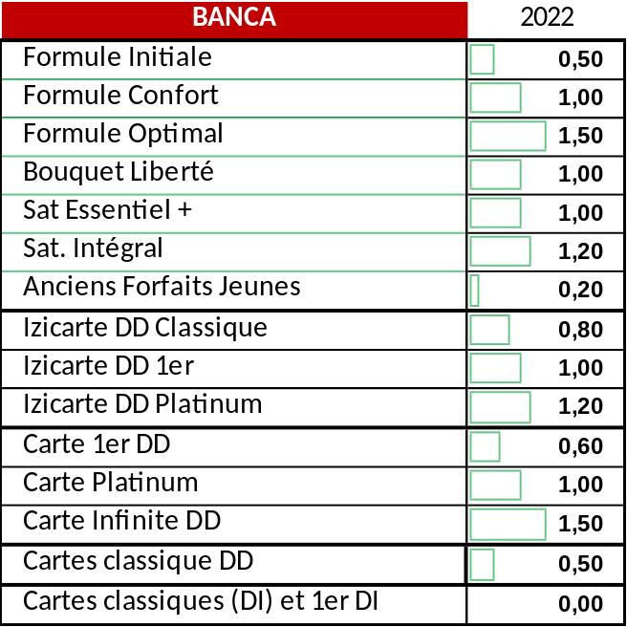
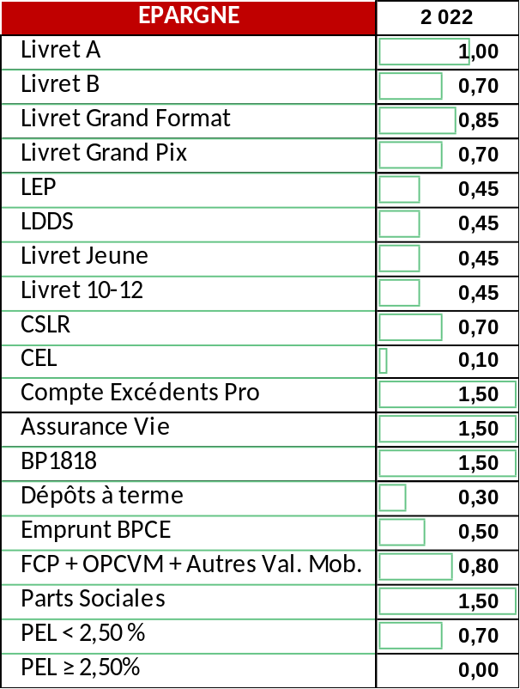
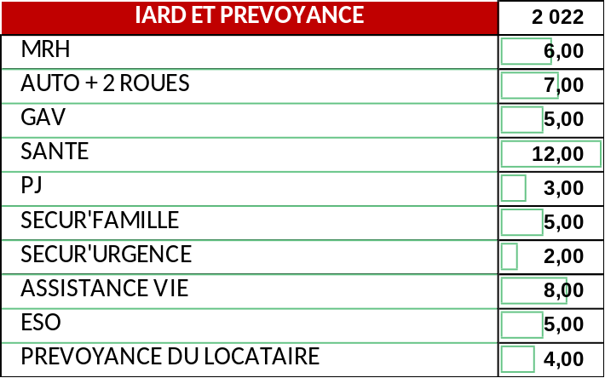
Mécanique Globale Part Variable
Les pondérations des Baromètres – Grand Public et Premium

Slide 15
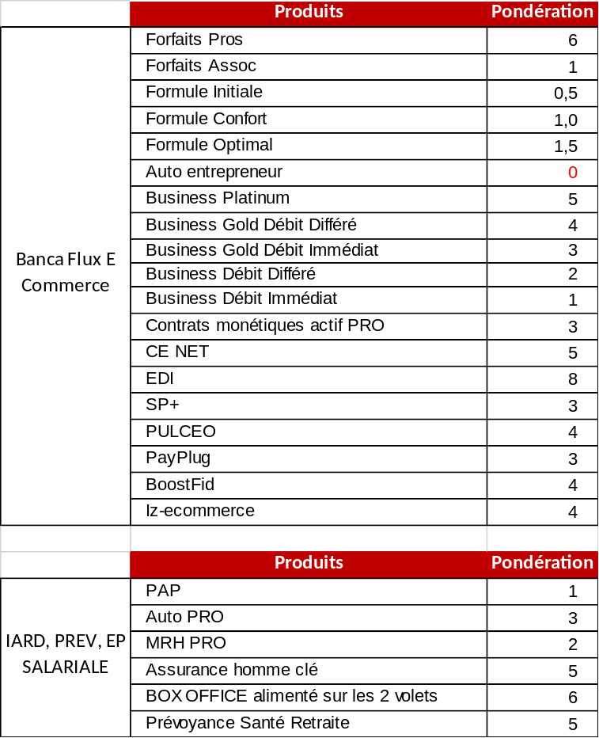
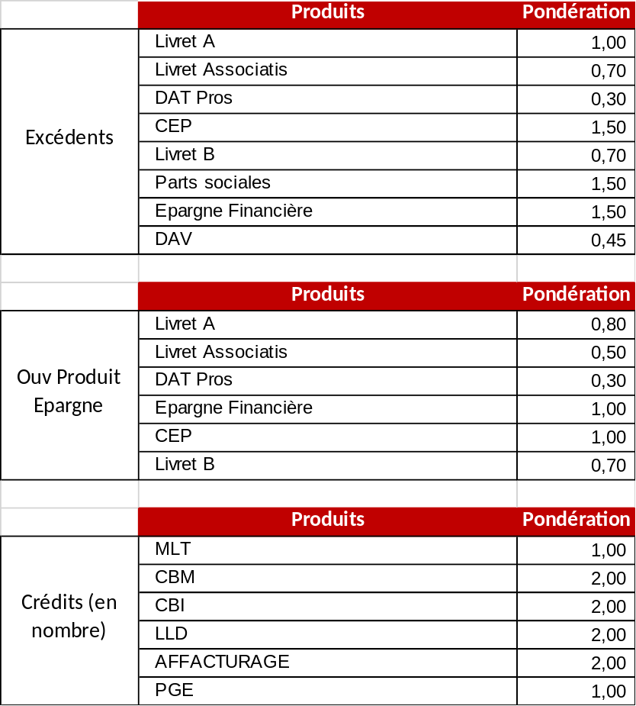
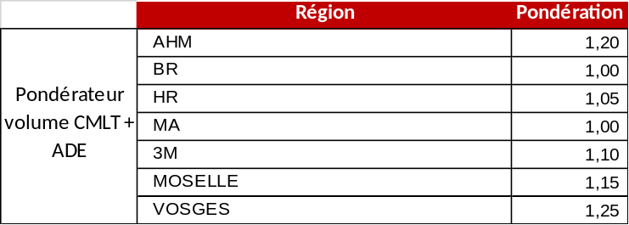
Mécanique Globale Part Variable
Les pondérations des Baromètres - Pros

Slide 16
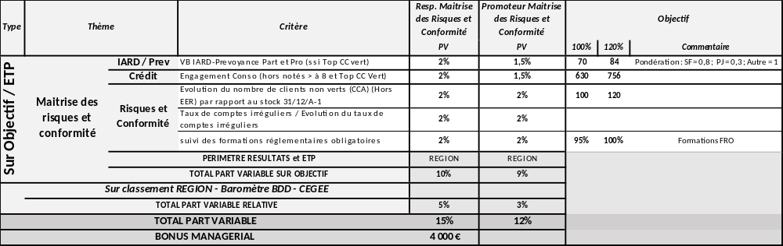
Annexes
Promotion des Risques et Conformité

Slide 17
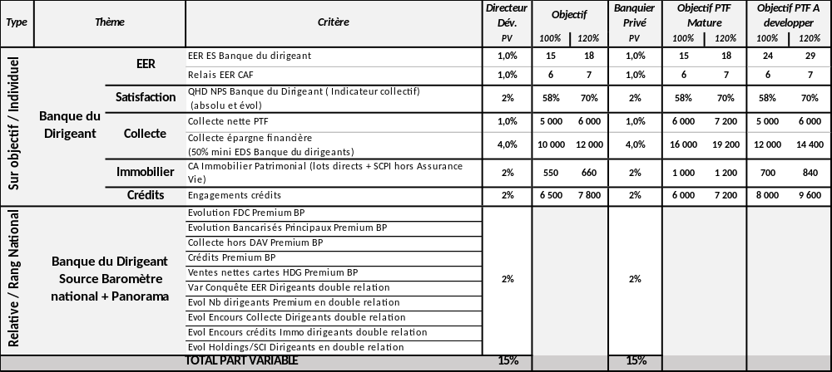
Annexes
Banquier du Dirigeant

Slide 18
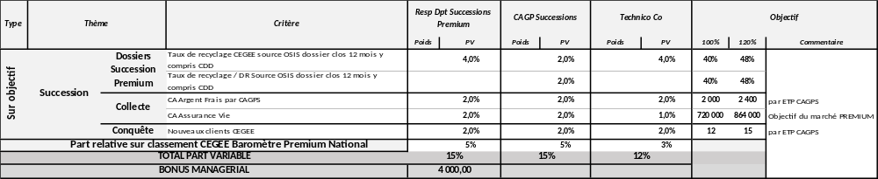
Annexes
PREMIUM - Successions

Slide 19
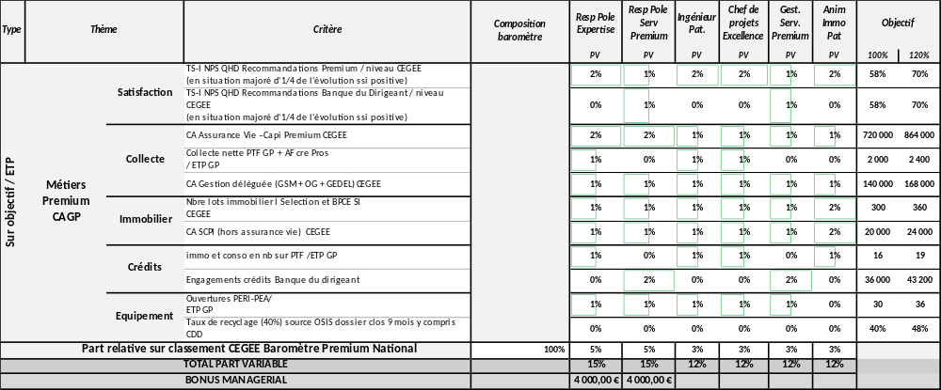
Annexes
Premium – Pole Expertise

Slide 20
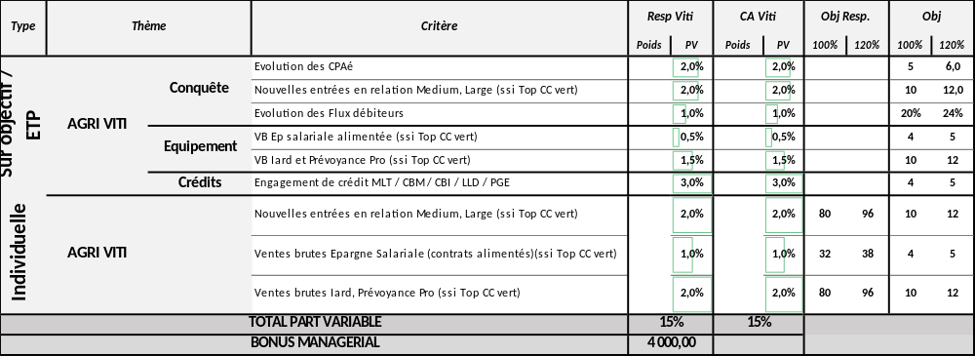
Annexes
Marchés des Pros – Agri-Viti

Slide 21
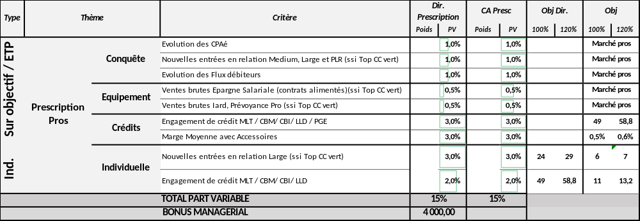
Annexes
Marchés des Pros – Prescription pro

Slide 22
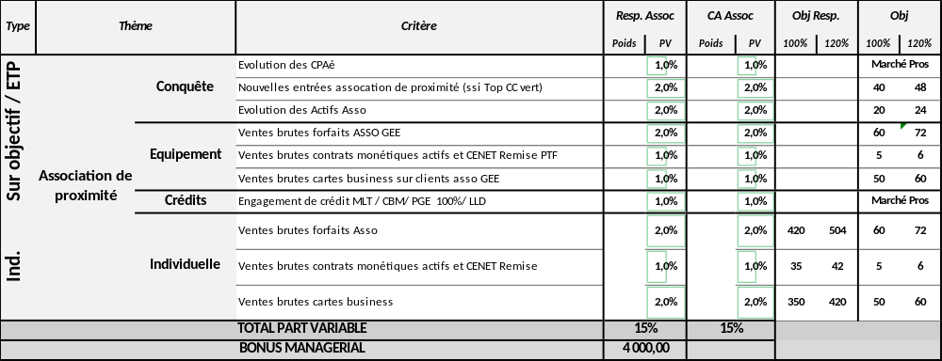
Annexes
Marchés des pros – Associations de proximité

Slide 23
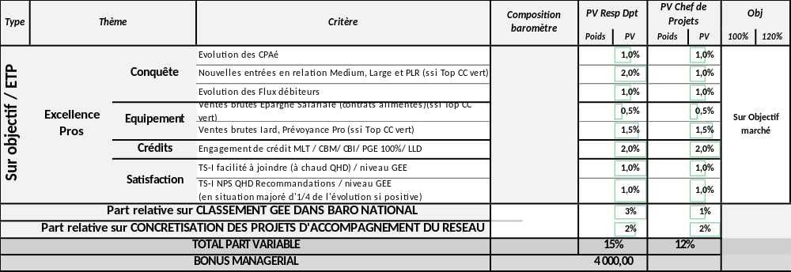
Annexes
Marché des pros – Excellence

Slide 24
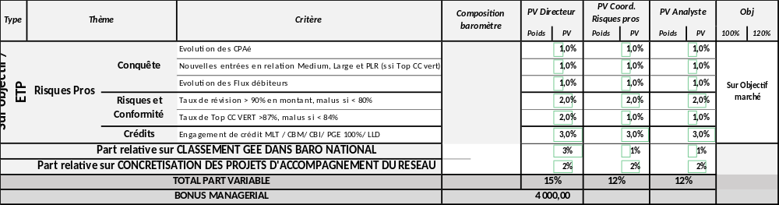
Annexes
Marchés des pros – Risques Pros

Slide 25
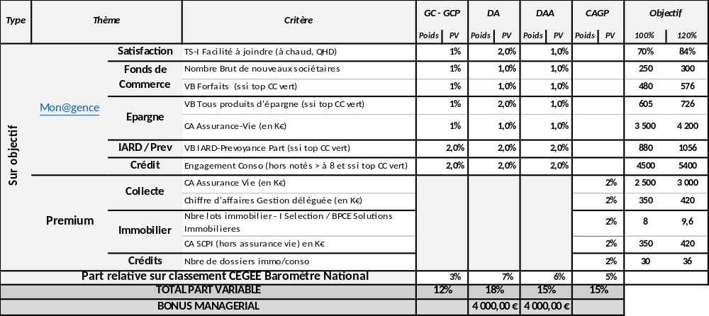
Annexes
Banque Digitale - Mon@gence

Slide 26
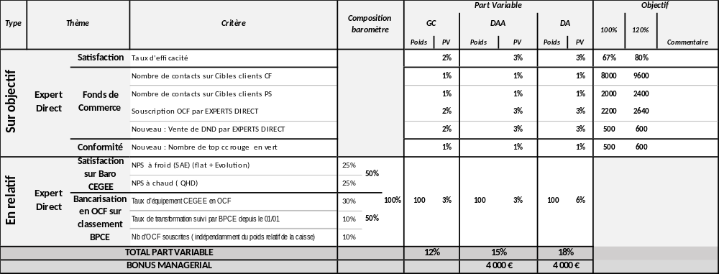
Annexes
Banque Digitale – Expert Direct

Slide 27
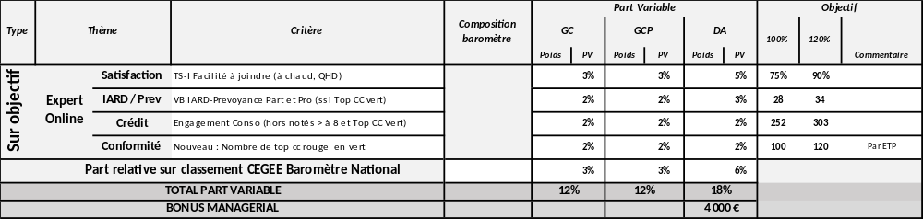
Annexes
Banque Digitale – Expert Online

Slide 28
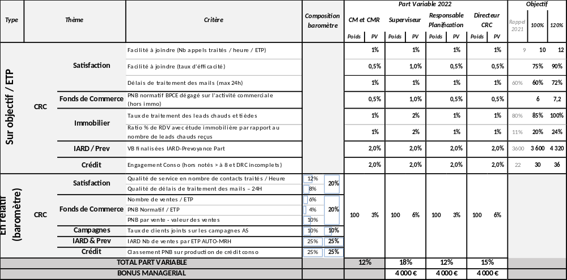
Annexes
Banque Digitale – CRC

Slide 29
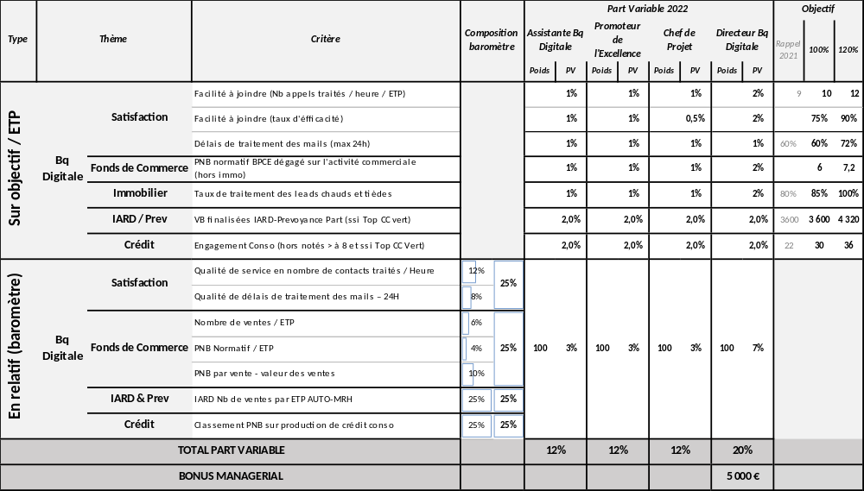
Annexes
Banque Digitale – Staff

Slide 30
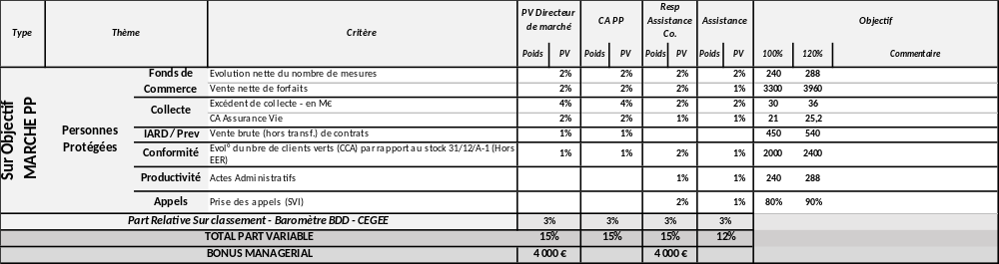
Annexes
Marché des Personnes Protégées

Slide 31
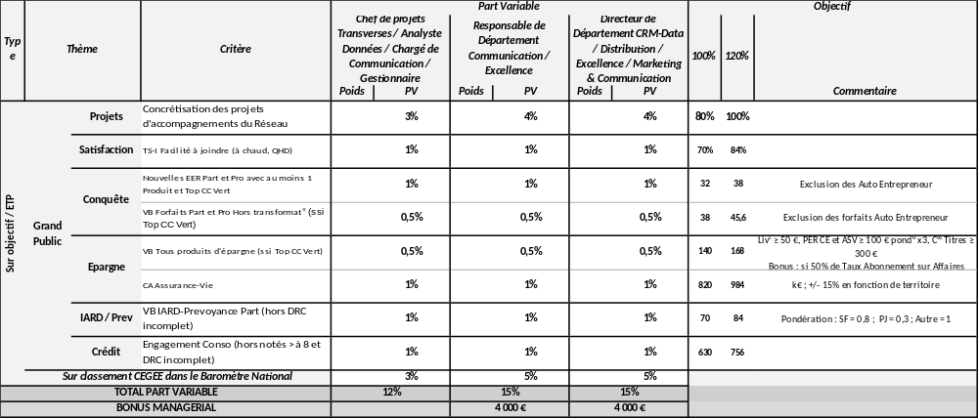
Annexes
Direction Développement et Marché Grand Public

Slide 32
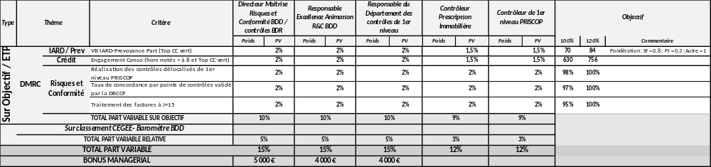
Annexes
Direction Maitrise des Risques et Conformité

Slide 33
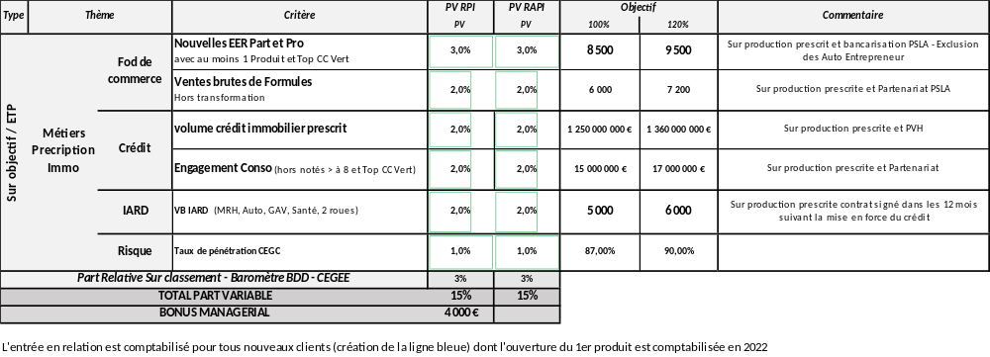
Annexes
Prescription Immo

Slide 34
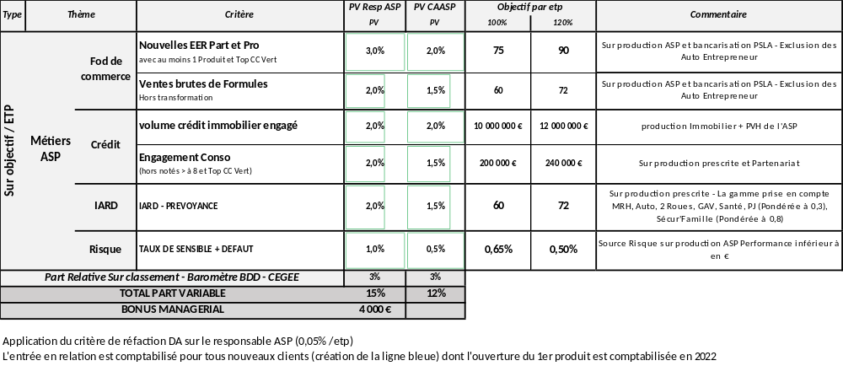
Annexes
Accession sociale à la Propriété - ASP

